Slide 1
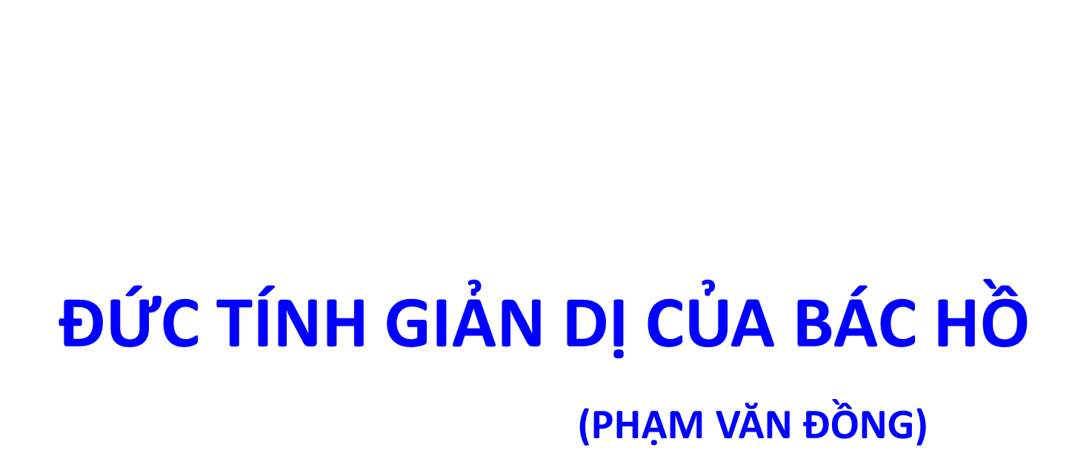
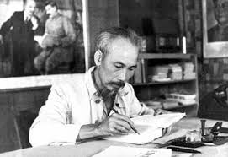
Tiết 88, 89:

Slide 2
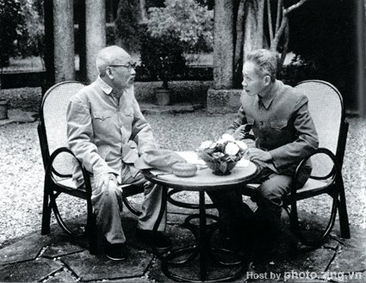
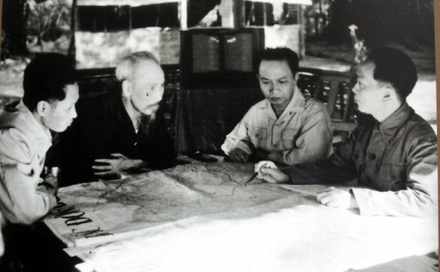
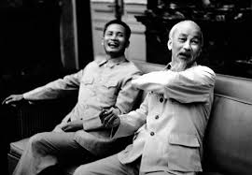
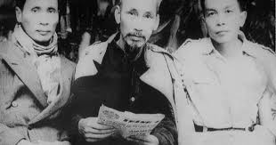
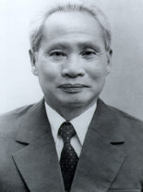
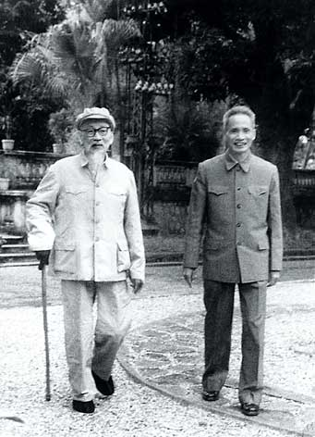
I. Đọc – tìm hiểu chung
1. Tác giả: Phạm Văn Đồng
- Quê ở tỉnh Quảng Ngãi.
- Là nhà cách mạng, nhà văn hóa lớn.
- Từng là Thủ tướng Chính phủ trên ba mươi năm.
- Là học trò, là người cộng sự gần gũi của Bác.
(1906-2000)

Slide 3
2. Tác phẩm
- Xuất xứ:
Em hãy cho biết xuất xứ của đoạn trích?
Trích từ bài: “Chủ tịch Hồ Chí Minh, tinh hoa và khí phách của dân tộc, lương tâm của thời đại”.
- Thể loại:
Nghị luận
Vấn đề nghị luận: Đức tính giản dị của Bác Hồ.

Slide 4
- Bố cục
Đức tính giản dị của Bác Hồ
Phần 1: Từ đầu đến “tuyệt đẹp”.
Phần 2: Phần còn lại
Nhận định chung về đức tính giản dị của Bác.
Những biểu hiện về đức tính giản dị của Bác.

Slide 5
II. Đọc - tìm hiểu văn bản
Luận điểm: "Điều rất quan trọng cần phải làm nổi bật là sự nhất quán giữa đời hoạt động chính trị lây trời chuyển đất với đời sống bình thường vô cùng giản dị và khiêm tốn của Hồ Chủ tịch“.
1. Nhận định chung về đức tính giản dị của Bác
Em hãy nêu luận điểm chính của toàn bài trong đoạn mở đầu?
- Trong 60 năm cuộc đời, Bác Hồ vẫn giữ nguyên phẩm chất cao quý của một conngười chiến sĩ cách mạng, tất cả vì nước, vì dân, vì sự nghiệp lớn, trong sáng, thanh bạch, tuyệt đẹp.

Slide 6
II. Đọc - tìm hiểu văn bản
Luận điểm: Sự nhất quán giữa đời hoạt động chính trị với đời sống vô cùng giản dị của Bác.
1. Nhận định chung về đức tính giản dị của Bác
➔ Cách nêu vấn đề trực tiếp, nhấn mạnh đức tính giản dị ở Bác Hồ.

Slide 7
Giản dị trong đời sống,
trong quan hệ với mọi người.
2. Những biểu hiện về đức tính giản dị của Bác
a. Giản dị trong đời sống, trong quan hệ với mọi người:
Bữa ăn
Nơi ở
Cách làm việc
QH với mọi người

Slide 8
Suy nghĩ trong 3 phút để trả lời các câu hỏi sau:
1. Tìm những chi tiết kể về bữa ăn thường ngày của Bác?
2. Sự giản dị về nơi ở của Bác được thể hiện qua những chi tiết nào?
3. Chỉ ra sự giản dị trong cách làm việc của Bác?
4 Tìm những biểu hiện về sự giản dị của Bác trong quan hệ với mọi người?

Slide 9
Giản dị trong đời sống, trong quan hệ với mọi người.
Bữa ăn
Nơi ở
Cách làm việc
QH với mọi người
- Vài ba món giản đơn.
- Ăn không rơi vãi.
- Ăn xong cái bát bao giờ cũng sạch.
- Thức ăn còn được sắp xếp tươm tất.
- Nhà sàn chỉ vẻn vẹn vài ba phòng.
- Nhà lúc nào cũng lộng gió và ánh sáng, phảng phất hương hoa.
- Làm từ việc rất lớn đến việc rất nhỏ.
- Việc gì tự làm được thì không cần người giúp.
- Viết thư cho đồng chí.
- Nói chuyện với các cháu Miền Nam.
- Thăm nhà tập thể của công nhân.
- Đặt tên cho đồng chí.
Đạm bạc, quý trọng kết quả sản xuất
Đời sống thanh bạch, tao nhã
Tỉ mỉ, tận tâm, tận lực
Gần gũi, yêu thương, quan tâm

Slide 10
2. Những biểu hiện về đức tính giản dị của Bác
a. Giản dị trong đời sống, trong quan hệ với mọi người
- Bữa ăn: đạm bạc, Bác rất quý trọng kết quả sản xuất.
- Nơi ở: đơn sơ, thoáng mát, đời sống thanh bạch, tao nhã.
- Cách làm việc: tỉ mỉ, tận tâm, tận lực, yêu công việc.
- Quan hệ với mọi người: gần gũi, yêu thương, quan tâm.
=> Dẫn chứng phong phú, cụ thể, xác thực kết hợp lý lẽ là những lời giải thích, bình luận.

Slide 11
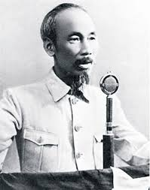
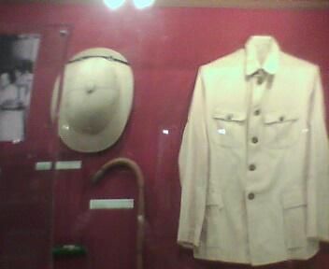
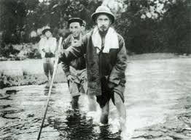
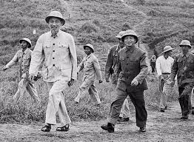
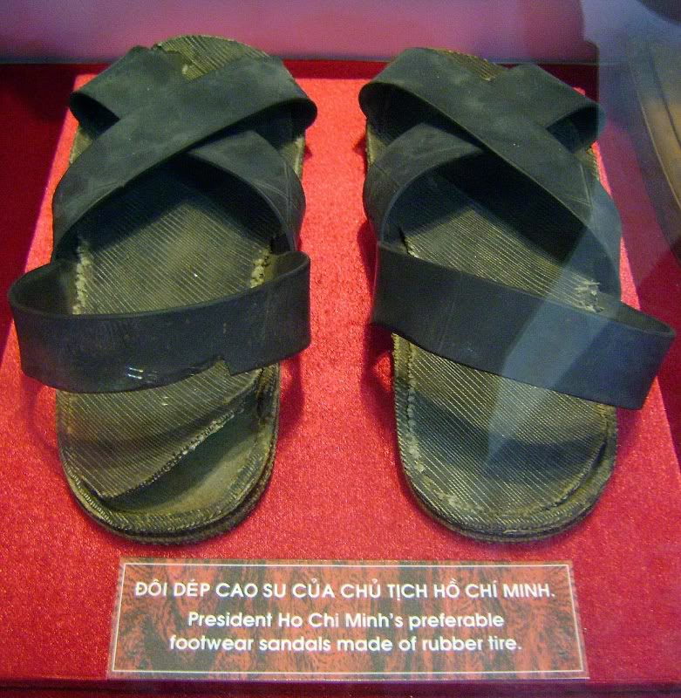
Trang phục của Bác

Slide 12
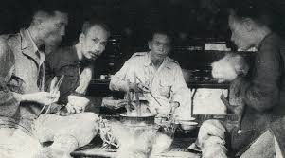
Bữa ăn giản đơn ở Chiến khu Việt Bắc

Slide 14
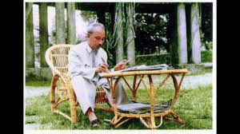
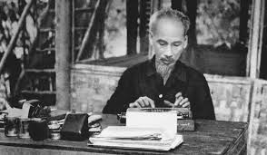
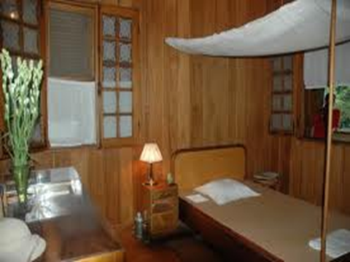
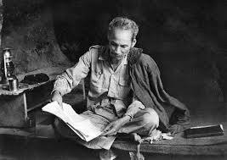
Bàn làm việc của Bác

Slide 15
Bác Hồ tham gia chống hạn với dân

Slide 16
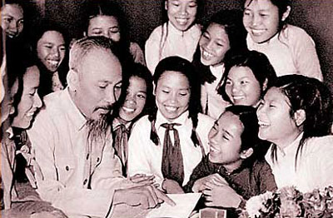
Bác Hồ trò chuyện với thiếu nhi

Slide 17
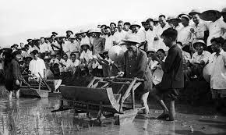
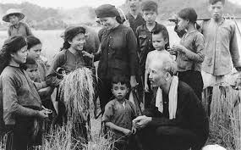
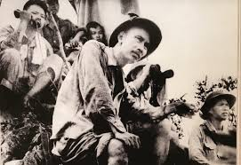
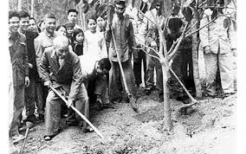
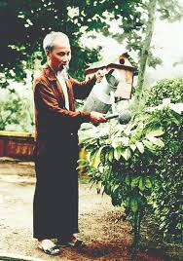

Slide 18
=> Chứng cứ xác thực, cụ thể, bình luận sâu sắc thấm đượm tình cảm chân thành.
2. Những biểu hiện về đức tính giản dị của Bác
b. Giản dị trong lời nói và bài viết
- “Không có gì quý hơn độc lập, tự do.”
- “Nước Việt Nam là một, dân tộc Việt Nam là một, sông có thể cạn, núi có thể mòn, song chân lí ấy không bao giờ thay đổi.”…
Dễ hiểu, dễ nhớ, sâu sắc, phù hợp.

Slide 19
III.Tổng kết
1. Nghệ thuật.
- Luận điểm rõ ràng, lí lẽ chặt chẽ, dẫn chứng chân thực.
- Kết hợp chứng minh với bình luận, biểu cảm để làm rõ hơn luận điểm.
2. Nội dung
- Ca ngợi đức tính giản dị - một phẩm chất cao đẹp của Bác Hồ.
- Bài học về việc học tập, rèn luyện noi theo tấm gương của Bác.

Slide 20
Văn bản: ĐỨC TÍNH GIẢN DỊ CỦA BÁC HỒ
- Phạm Văn Đồng -
Bài tập 1: Hãy dẫn một đoạn thơ, văn hoặc một câu chuyện kể về Bác để chứng minh đức tính giản dị của Bác Hồ?
“Năm qua thắng lợi vẻ vang
Năm nay tiên tuyến chắc càng thắng to
Vì độc lập, vì tự do
Đánh cho Mĩ cút, đánh cho Ngụy nhào
Tiến lên! Chiến sĩ đồng bào
Bắc Nam sum họp xuân nào vui hơn.
(“Chúc tết”- 1968)
“Chúng ta đã nhân nhượng nhưng càng nhân nhượng thực dân Pháp càng lấn tới. Vì chúng quyết tâm chiếm nướcta một lần nữa.
("Lời kêu gọi toàn quốc kháng chiến” - 1946)

Slide 21
* Một số câu thơ viết về sự giản dị của Bác:
- Bác Hồ đó chiếc áo nâu giản dị,
Màu quê hương bền bỉ đậm đà.
( Sáng tháng Năm – Tố Hữu )
- Nhớ Ông Cụ mắt sáng ngời,
Áo nâu, túi vải đẹp tươi lạ thường.
( Việt Bắc – Tố Hữu )
- Bác để tình thương cho chúng con
Một đời thanh bạch chẳng vàng son
Mênh mông áo vải hồn muôn trượng
Hơn tượng đồng phơi những lối mòn.
( Bác ơi – Tố Hữu )
* Bài hát : “ Đôi dép Bác Hồ ” – NSND Thu Hiền thể hiện.

Slide 22
Câu chuyện: Đôi dép Bác Hồ

Slide 23
Bài tập 2: Qua văn bản “ Đức tính giản dị của Bác Hồ” em hiểu như thế nào về đức tính giản dị và ý nghĩa của nó trong cuộc sống? Hãy viết một đoạn văn nghị luận khoảng ( 10 – 12 ) câu trình bày suy nghĩ của em về vấn đề đó?
Gợi ý :
*Hình thức :
Đoạn văn có bố cục 3 phần : Mở bài, Thân bài, Kết bài.
Độ dài 10 – 12 câu ( Đánh số câu + Thêm bớt 1 câu )
*Nội dung:
Giải thích sống giản dị là gì?
Ý nghĩa của lối sống giản dị?
- Liên hệ thực tế bản thân?

Slide 24
*Nội dung:
Giải thích sống giản dị là gì?
+Giản dị là cách sống không cầu kì, xa hoa, cách sống sao cho phù hợp với hoàn cảnh xã hội, hoàn cảnh cá nhân.
+Sự giản dị thể hiện ở nhiều khía cạnh: cách sử dụng vật chất, lời nói, cách hành sử, cử chỉ, cách thể hiện bản thân…
Ý nghĩa của lối sống giản dị?
+ Giản dị là đức tính cần có ở mỗi con người.
+ Giúp mối quan hệ giữa người với người trở nên tốt đẹp hơn.
+ Được mọi người yêu quý, giúp đỡ, cảm thông.
Liên hệ thực tế bản thân?
Là học sinh : + Ăn mặc giản dị đúng trang phục học sinh.
+ Nói năng tế nhị không nói tục, chửi bậy,…

Slide 25
HƯỚNG DẪN HỌC Ở NHÀ:
- Là học sinh, học tập đức tính giản dị của Bác, chúng ta cần phải làm gì ?
- Hãy sưu tầm những bài thơ, bài hát nói về đức tính giản dị của Bác.
Bài tập về nhà
- Soạn bài: Ý nghĩa của văn chương

Slide 26
CHÚC CÁC EM HỌC TỐT !
Hẹn gặp lại tiết sau nhé !

